Slide 1
§11 光度学基本概念
§11.1 辐射能通量和光通量
§11.2 发光强度和亮度
§11.3 余弦发射体和定向发射体
§11.4 照度
§11.5 光度学单位的定义

Slide 2
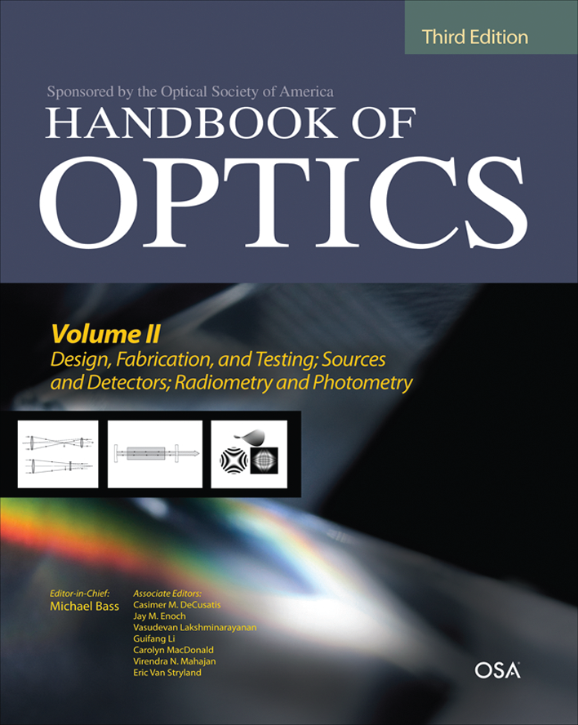
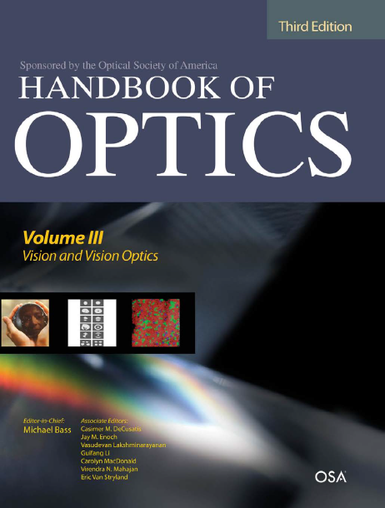
辐射度量学、光度学
视觉与视觉光学

Slide 3

§11.1 辐射能通量和光通量
光度学：研究光的强弱的学科 → 人眼（主观）
辐射度学：研究电磁辐射强弱的学科 → 功率（物理）
辐射能通量（辐射功率）：单位时间内光源发出或通过一定接收截面的辐射能。
记为Ψ；单位：W，kW
对于非单色辐射
其中， 为辐射能通量的谱密度，描述辐射能在频谱中的分布。

Slide 4
对于检测器件来说
光谱响应R（λ）：检测器件的输出讯号（电压、电流）的大小与某个波长入射光功率之比

Slide 5
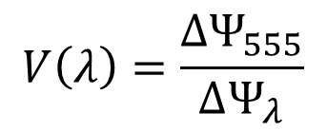
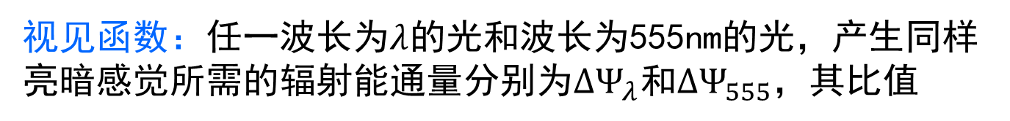
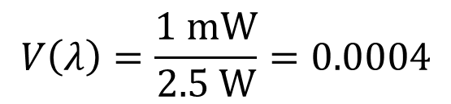
人眼的光谱响应特征
方法：将不同波长的光引起相同亮暗感觉所需的辐射通量进行比较。
基准波长：555 nm
视见函数：任一波长为$λ$的光和波长为555nm的光，产生同样亮暗感觉所需的辐射能通量分别为$ΔΨ_{λ}$和$ΔΨ_{555}$，其比值
$$V\left(λ\right)=\frac{ΔΨ_{555}}{ΔΨ_{λ}}$$
暗
例：1.0mW的555 nm的绿光
2.5 W的400 nm的紫光
亮
$$V\left(λ\right)=\frac{1 mW}{2.5 W}=0.0004$$
适光性视见函数
适暗性视见函数

Slide 6

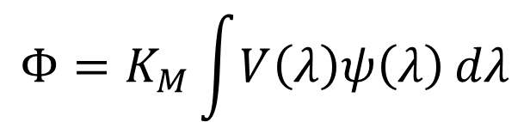
光通量：
辐射通量以视见函数为权重因子折合成对眼睛的有效数量。
$$Φ=K_{M}\int{V\left(λ\right)ψ\left(λ\right)}dλ$$
单位：lumen，lm， 流明
$$K_{M}=683 lm/W$$
最大光功当量（555nm）

Slide 7
§11.2 发光强度和亮度
(1) 点光源的发光强度
发光强度：沿某一特定方向上单位立体角内发出的光通量。
cd

Slide 9
(2) 扩展光源或者面光源的光度学亮度
光度学亮度B：某一特定方向上单位投影面积的发光强度。
或
单位：流明/球面度⋅平方米
1熙提 = 流明/球面度⋅平方厘米

Slide 10
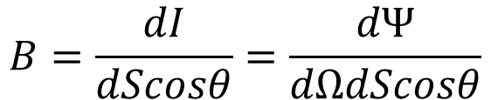
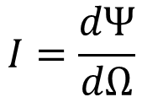
（3）辐射强度和辐射亮度
辐射强度：沿某一特定方向上单位立体角内发出的辐射通量。
$$I=\frac{dΨ}{dΩ}$$
单位：瓦/球面度
辐射亮度B：某一特定方向上单位投影面积的辐射强度。
$$B=\frac{dI}{dScosθ}=\frac{dΨ}{dΩdScosθ}$$
单位：瓦/平方米⋅球面度

Slide 11
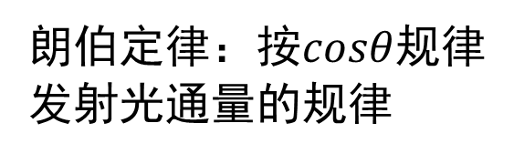
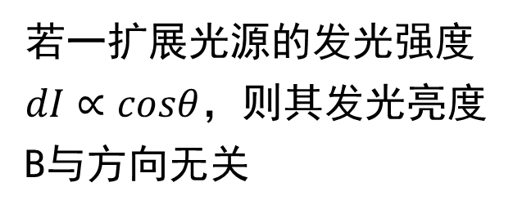
§11.3 余弦发射体和定向发射体
（1）余弦发射体（朗伯发射体）
若一扩展光源的发光强度$dI∝cosθ$，则其发光亮度B与方向无关
朗伯定律：按$cosθ$规律发射光通量的规律
朗伯反射体：反射光的通量满足朗伯定律
太阳、理想的漫反射体
Notes:
各个方向亮度一样。

Slide 12
（2）定向发射体
发射光束集中在一定的立体角$ΔΩ$内，即亮度有一定的方向性
激光：发散角
立体角
面积1mm²，10mW的HeNe激光，其辐射亮度
太阳的辐射亮度 B：

Slide 13
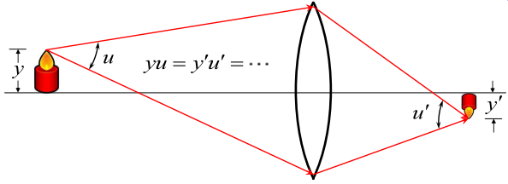

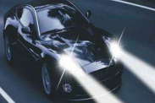

光源亮度
常见光源的亮度：
大气层外看太阳：∼190,000熙提
地面看太阳： ∼ 150,000熙提
白炽灯： ∼ 500-1,500熙提
蜡烛火焰： ∼ 0.5熙提
地面看满月： ∼ 0.25熙提
无月夜空： ∼ 10 ⁻⁸ 熙提

Slide 14
§11.4 照度
照度（illuminance）照射到单位面积上的光通量
单位：Lux，lx，勒克斯，
（1）点光源产生的照度：
I : 点光源的发光强度

Slide 15
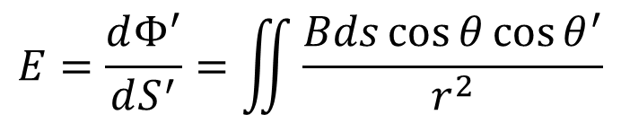
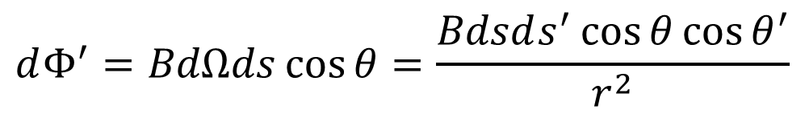
（2）面光源产生的照度：
根据发光亮度B的定义
$$dΦ^{′}=BdΩds\cos{θ}=\frac{Bdsds^{′}\cos{θ}{\cos{θ}}^{′}}{r^{2}}$$
$$E=\frac{dΦ^{′}}{dS^{′}}=\iint{\frac{Bds\cos{θ}{\cos{θ}}^{′}}{r^{2}}}$$
B : 面光源的亮度

Slide 16

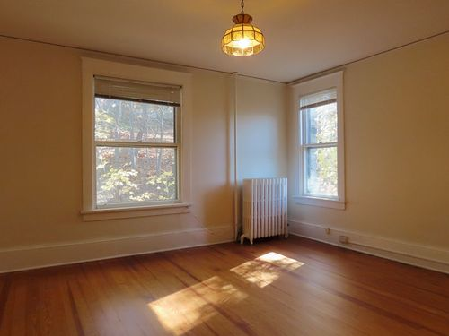
常见实际情况的照度：
晴朗夏日室外非阳光直射处： 1,000—10,000勒克斯
晴朗夏日采光良好的室内： 100—500勒克斯
天顶满月时的地面： ~0.2勒克斯
无月夜的地面： ~2×10 ⁻⁴ 勒克斯
办公场所的要求： ~20—100勒克斯

Slide 17
作业
P98 - 5

Slide 18

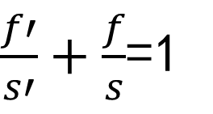
几何光学的核心内容
几何光学三定律 + 惠更斯原理 + 费马原理
共轴球面光具组成像公式
高斯公式：
$\frac{f′}{s′}+\frac{f}{s}$=1
牛顿公式：
$$xx^{′}=ff′$$
需要解决的问题：各参数的定义及在具体系统中各参数的计算
3. 作图法

